Slide 1
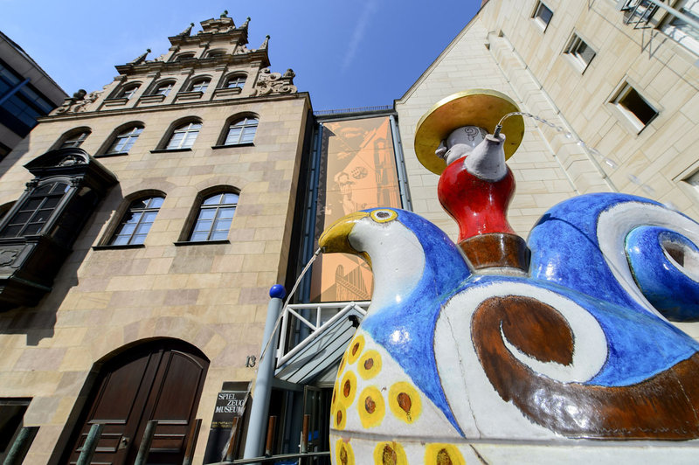
NÜRNBERG oyuncak MÜZESİ
BANU DOĞAN

Slide 2
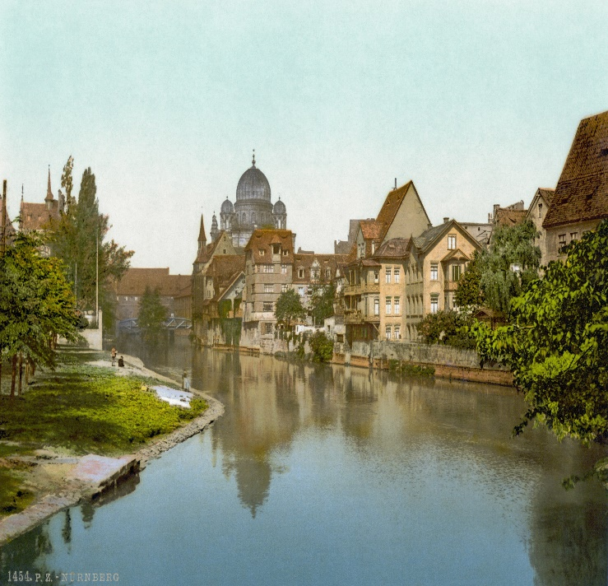
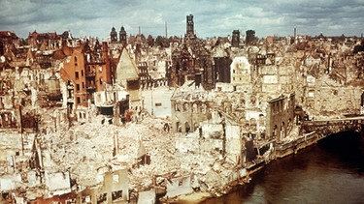
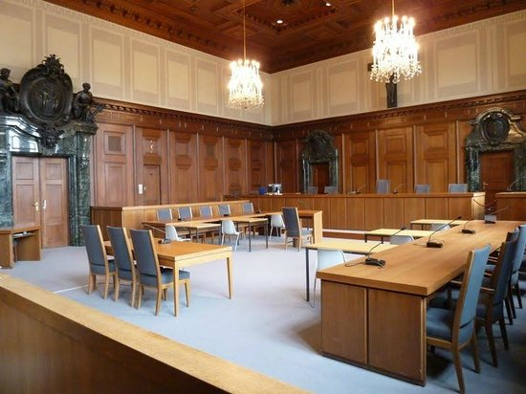
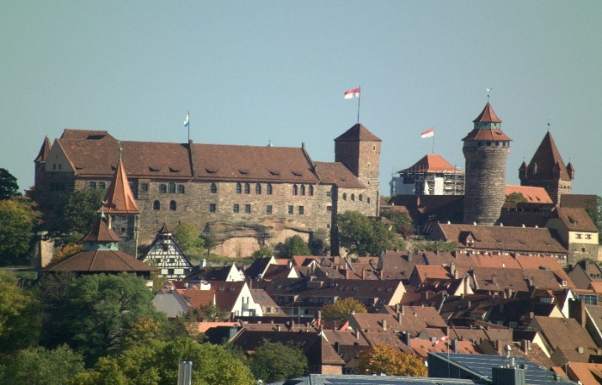
Nürnberg şehri
Nürnberg, Almanya’nın Bavyera eyaletine bağlı şehridir. Bu eyaletin en büyük 2. şehridir ve endüstri başkenti kabul edilir. Tarihsel olarak Roma Germen İmparatorluğunun uzun dönem başkentti olmuştur.
Nürnberg, II. Dünya Savaşı sırasında havadan bombalanınca yüzde 90’nı ciddi hasar görmüş, savaş sonrası tarihi binalar dahil yeniden inşa edilerek savaş öncesi görüntüsüne dönmüştür.
500 bin nüfuslu şehirde 35 müze ve 15 tiyatro bulunmaktadır.
Nürnberg, müzeye dönüştürülen savaş suçluların yargılandığı mahkemeleriyle ve oyuncak fuarları ile ünlüdür.

Slide 3
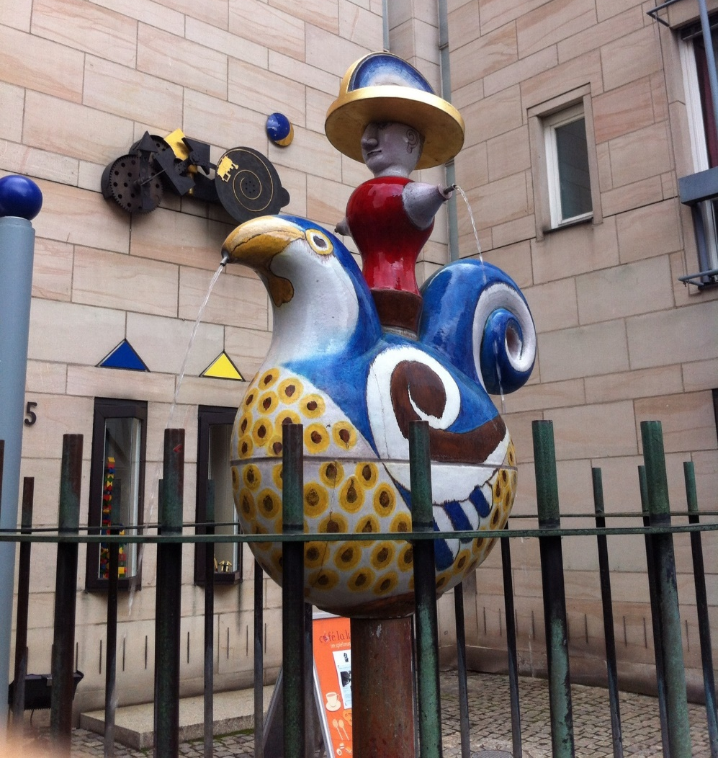
Nürnberg oyuncak müzesi
Nürnberg Şehri’nin bin yıllık tarihini anlatan 7 belediye müzesinden biri de Nürnberg Oyuncak Müzesidir.
Ortaçağ’dan beri de oyuncaklarıyla ünlü olan bu şehir, bugün olağanüstü zengin sergileriyle dünyaca ünlü Nürnberg Oyuncak Müzesi ile bu tarihi geleneği sürdürmüştür.

Slide 4
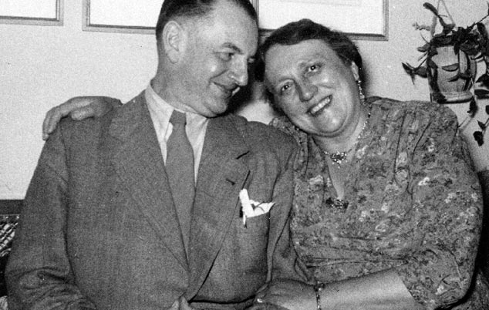
MÜZENİN TARİHÇESİ
Lidya Bayer (1897 -1961) ve kocası Paul Bayer (1896-1982) 1920'lerde oyuncak müzesinin koleksiyonunu oluşturmaya başlamıştır. Oyuncak koleksiyonlarının içerisinde başta bebek, bebekevi, mutfak gereçleri, dükkanlar ile ahşap oyuncaklar, çocuk oyunları, çocuk kitapları ve teneke oyuncaklar yer almaktadır. Oyuncak sanayisi öncesine ait olan bu oyuncakların çoğunu bit pazarlarından, antika dükkanlarından temin etmişler ya da burjuva kesimden miras kalan tarihi oyuncakları koleksiyona eklemişlerdir.

Slide 5
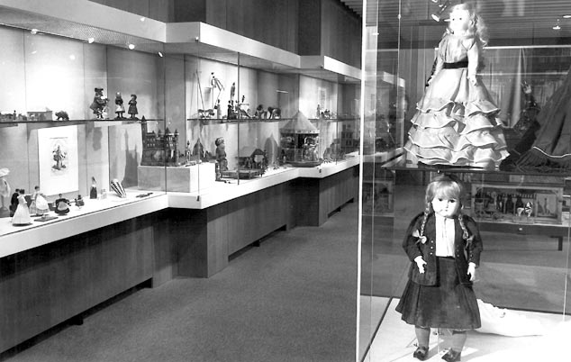
MÜZENİN TARİHÇESİ
Paul Bayer 1933’te genel müdür olduğu Würzburg Belediyesin’de koleksiyonu genişletmek için toplayıcı olarak atanmıştır. Genişlettiği koleksiyona uygun saklama koşullarını sağlayan Paul Bayer sayesinde, koleksiyon savaş sırasında hasar almadan kurtulmuştur. 1950 yılında Paul Bayer belediye çalışmalarına devam ederken, Lidya Bayer de büyük hayali olan kendi oyuncak müzesini kurmak üzerinde çalışmıştır.
Nürnberg Oyuncak Müzesi
Zemin Kat Sergi Alanı, 1971.

Slide 6
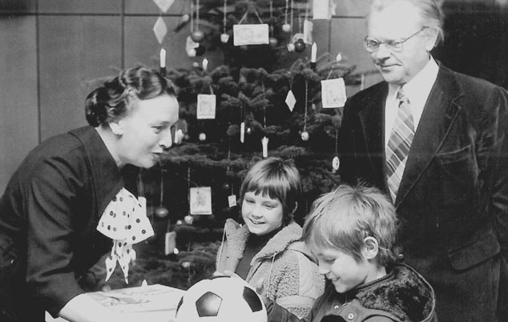
MÜZENİN TARİHÇESİ
1961 yılında Lidya Bayer’in ölümü üzerine Sanat Tarihçisi olan kızı Dr. Lidya Bayer (1929-2000), babası Paul Bayer’le birlikte annesinin hayalini gerçekleştirmek istemiştir. 1962’de başlayan müze kurma çalışmaları 1966’da kurulan Kalkınma Derneği’nin desteğiyle 5 Şubat 1971’de «Nürnberg Oyuncak Müzesi»ni diğer bir adıyla «Lidya Bayer Oyuncak Müzesi» halka açılmıştır. Dr. Lidya Bayer 1994 yılına kadar müzenin müdürü olarak görev yapmıştır. Şu anki Müze Müdürlüğünü Prof. Dr. Karin Falkenberg yapmaktadır.
Müze Direktörü Dr. Lidya Bayer ve Kültürel İşler Dr. Hermann Glaser 500.000 ziyaretçi, 1975

Slide 7
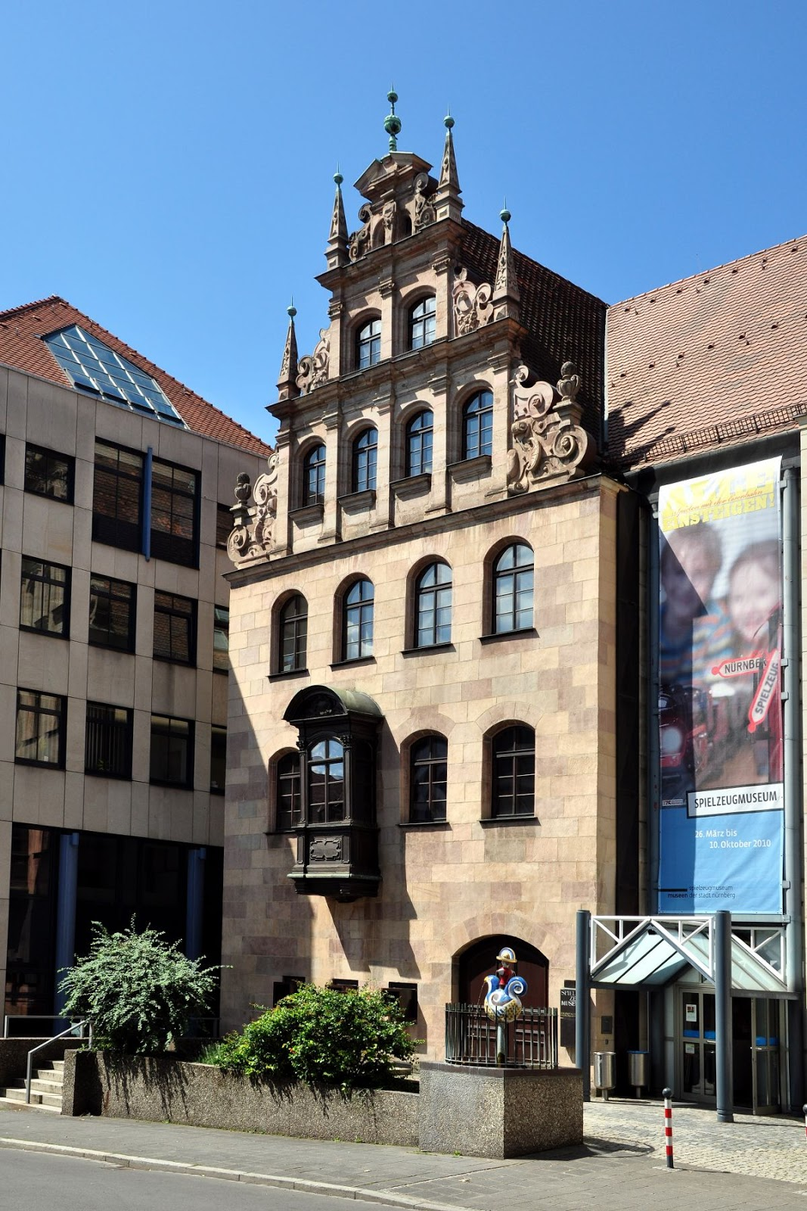
Müze Binası
1600 yılında yapılan Nürnberg Oyuncak Müzesi’nin binası, 1880’de oyuncak mağazası olarak kullanılmış, 1961’de uzun tartışmalardan sonra oyuncak müzesi olarak kullanılmak üzere satın alınmıştır. Rönesans döneminden kalma bu muhteşem konak 1962’de restore edilmiş, 1971’de «Nürnberg Oyuncak Müzesi» olarak açılmıştır.

Slide 8
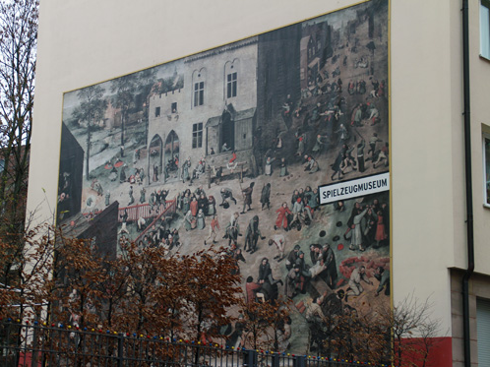
NÜRNBERG OYUNCAK MÜZESİ
Eski yerleşim yerinin tam kalbindeki Nürnberg Oyuncak Müzesi bu zengin kültürel mirasın bir parçasıdır. Müze, antik zamanlardan günümüze kadar gelen, son 200 yıllık bir dönemi kapsayan, son derece kaliteli bir koleksiyonu barındırmaktadır. Lidya ve Paul Bayer’in çabalarıyla oluşturulan müze, 1971 yılında açıldığından beri tüm dünyadan 5,5 milyondan fazla ziyaretçi çekmiştir. Bir Rönesans konağının dış cephesine sahip müzenin 4 katı da tamamıyla tarihi oyuncaklarla doludur.

Slide 9
MÜZE BİNA PLANI
Müze binası olan konak 1400 metrekare alana sahip ve 4 kattan oluşmaktadır. Sonradan yapılan oyun alanı, kafe, mevsimsel ofisler eklenerek yaklaşık 2200 metrekare genişliğinde büyütülmüştür.

Slide 10
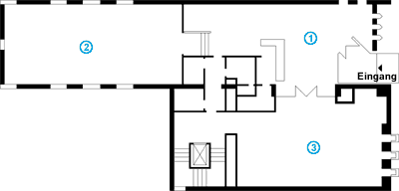
GİRİŞ KAT
1. Müze Dükkanı
2. Özel sergiler /etkinlikler
3. Tahta oyuncaklar

Slide 11
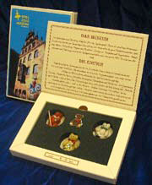
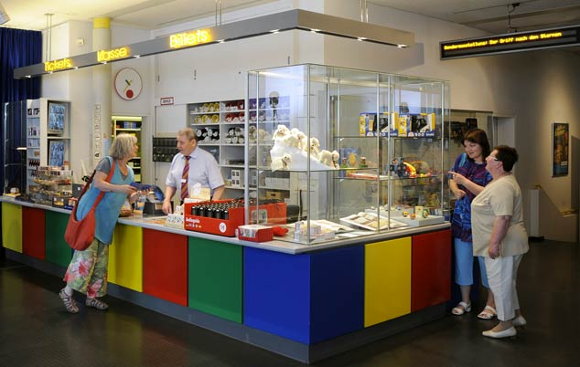
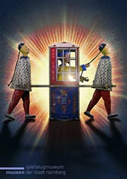
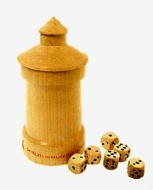
1. MÜZE MAĞAZASI
Müze mağazasında, oyuncak tarihi hakkında kitaplar, kartpostal, poster ve müze yayınlarının yanında tarihsel ve popüler oyuncakların kopyaları bulunmaktadır.

Slide 12
2. ÖZEL SERGİLER-ETKİNLİKLER
Müzede düzenlenen özel sergi ve etkinlikler için bu salon kullanılmaktadır.

Slide 13
3. AHŞAP oyuncaklar
Zemin katta ahşap oyuncaklar ziyaretçilerini beklemektedir.

Slide 14
ahşap oyuncaklar
16. yüzyılda üretilmeye başlayan ahşap oyuncaklar ve ağırlıklı olarak Thüringen Alpler ve Ore Dağı ormanlık alanlarının karakteristik ürünleri ile temsil edilen bölge yoğun bir şekilde ahşap ve ahşap oymacılığı ile sanayileşmiştir. Oyarak yapılan çiftlik hayvanları ve bebeklerin yanında bebek başları, sallanan atlar bulunmaktadır. Yine bu bölgede geliştirilen Nuh'un Gemisi ve oyuncak çiftlikleri "Nürnberg Gereçleri" adı altında ahşap oyuncak seri üretiminin başlangıcı olmuştur.

Slide 15
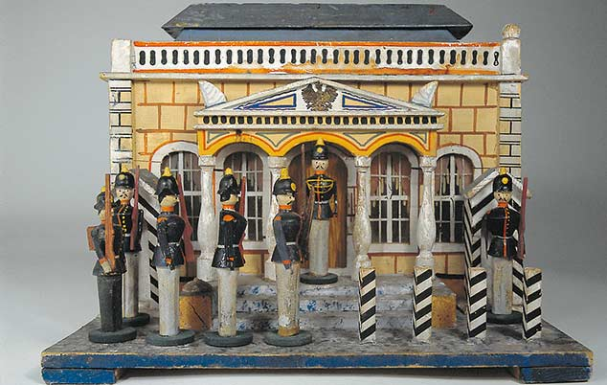
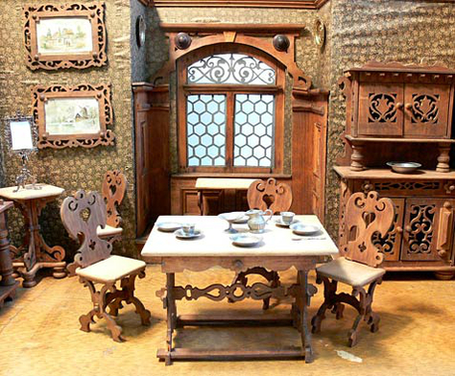
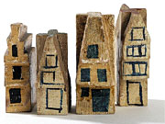
ahşap oyuncaklar
Nürnberg kent binaları ahşaptan yapı setleri de Nürnberg tüccarlar tarafından tüm dünyaya dağıtılmıştır.
1903 yılında yapılan ilk tasarım yarışmasında «Alman Tasarım Ödülü» kazanan sanatçıların tasarımları ahşap oyuncaklar bölümünde özel bir camekanda sergilenmektedir.

Slide 16
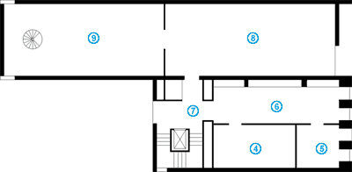
1. KAT
7. Özel göster Kılıf
8. Bebek Evleri - Moda Mağazaları - Bebekler - Yumuşak Oyuncaklar
9. E. P. Lehmann Oyuncakları - Optik Oyuncaklar
4. Şekillerle Oynama
5. Bebek Evi Çay Takımları- Bebek Evleri
6. Mağazalar – Bebek Evi Mutfakları

Slide 17
4. Şekillerle Oynama
Konağın orijinal tavanlı salonunda teneke, kağıt, selüloit ve plastik tarihi monobloklara ev sahipliği yapmaktadır. Nürnberg ve komşu kasaba Fürth Offizinen temel sahneleri ve gündelik hayatın motiflerini temsilleri yanında 19. yüzyıl yerel teneke oyuncakçılık ve oymacılık örnekleri de bulunmaktadır.

Slide 18
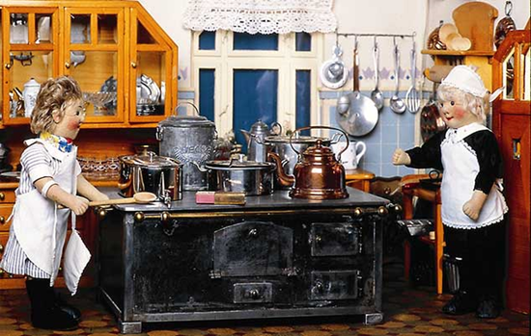
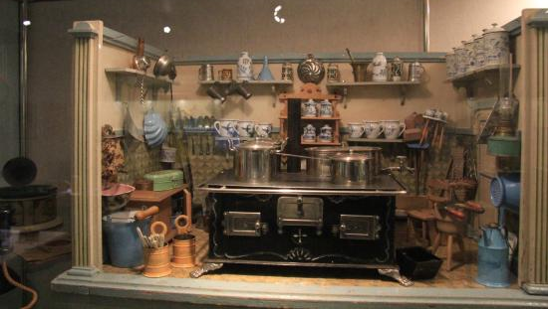
Bebek Evleri - Moda Mağazaları - Bebekler
Birinci kattaki bebekler ve zarif bebek evleri geçmiş yüzyıllardaki yaşam tarzını görme olanağı tanımaktadır. 17. yüzyılda geleneksel eğitim yoluyla ev rollerine küçük kızları hazırlamak amaçlanmaktadır. Bu katta bölgesel ve sosyal formlarda modellenen bebek evlerinin dört asır örneğini görmek mümkündür. Ayrıca bebek evi mutfakları, mutfak eşyaları, gıda maddelerinin hazırlama tekniklerini gösteren oyuncaklar, görkemli bir şekilde döşenmiş pazar tezgahları ve dükkanlar bulunmaktadır.
Bebek evi oyuncakları dönemin yaşam tarzını, burjuva aile yapısını ve moda konularında da bilgi edinebileceğiniz kültürel belge niteliği taşımaktadır.

Slide 19
5. Bebek Evi Çay Takımları- Bebek Evleri

Slide 20
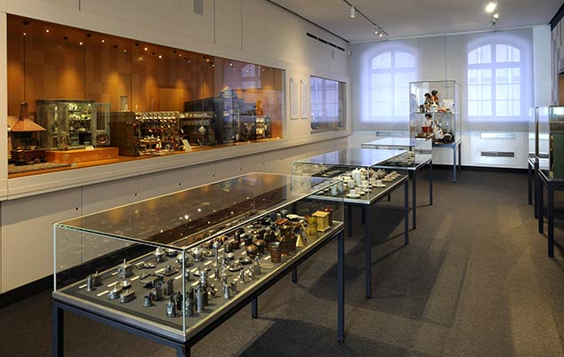
6. Mağazalar – Bebek Evi Mutfakları

Slide 21
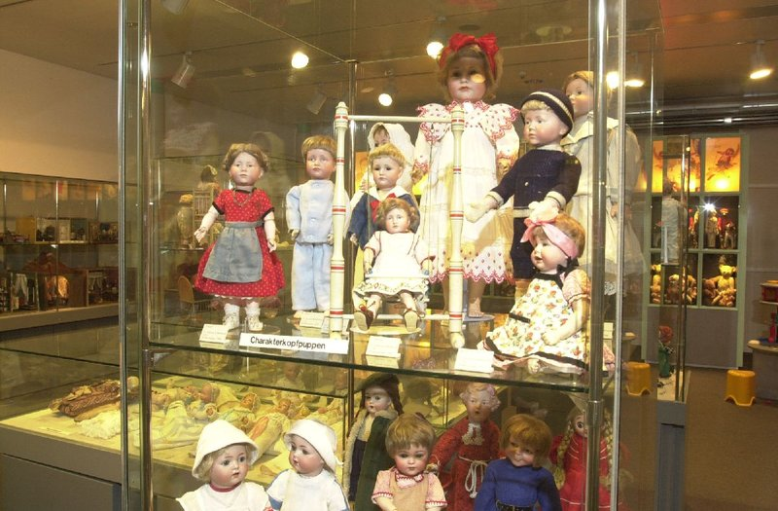
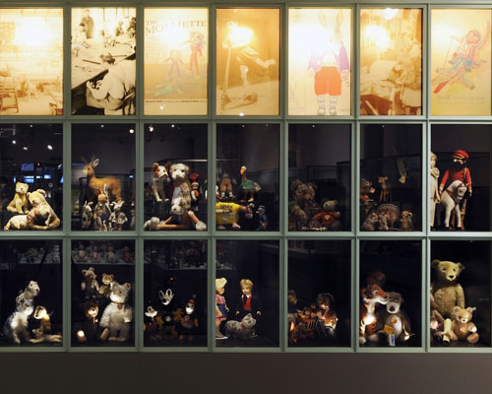
8. Bebek Evleri - Moda Mağazaları Bebekler - Yumuşak Oyuncaklar

Slide 22
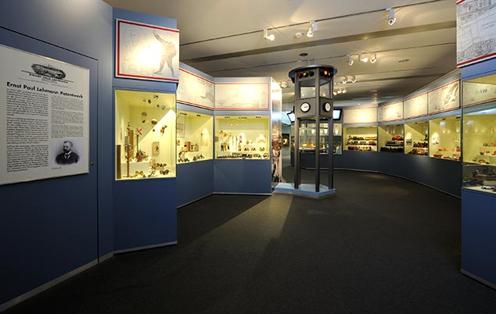
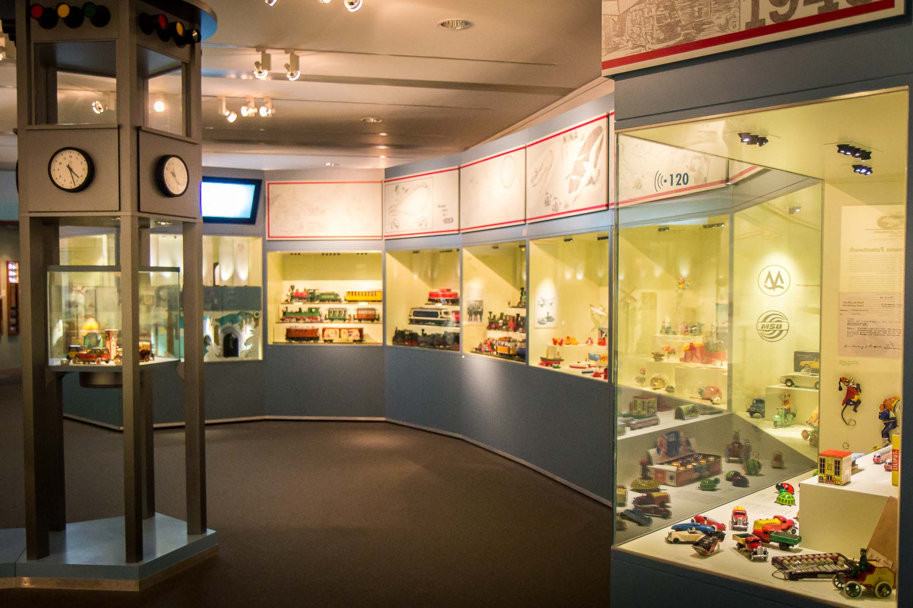
9. E. P. Lehmann Oyuncakları - Optik Oyuncaklar
Dünya çapında en önemli koleksiyon olan E. P. Lehmann şirketinin geçmişi anlatan bölüm bu katta bulunmaktadır.

Slide 23
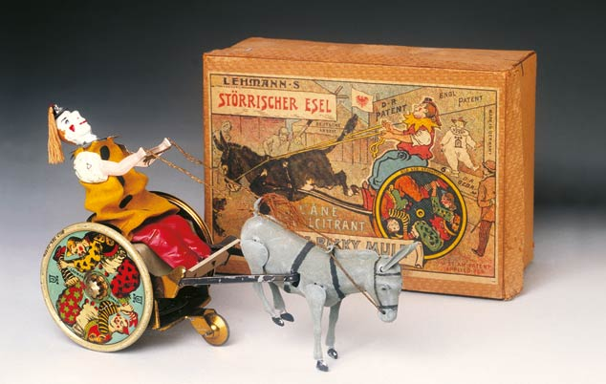
E. P. Lehmann Oyuncakları
E. P. Lehmann oyuncaklarının hikayesi 1881 yılında, Brandenburg an der Havel’in özgün tasarıları olan mekanik teneke oyuncakları Ernest Paul Lehmann’ın patentini alarak üretmesiyle başlamış ve hızla uluslararası ünlü bir şirket haline gelmiştir. Otomobiller, kamyonlar, uçaklar ve komik hareketli hayvanlardan oluşan zengin koleksiyon yıllardır çocukların hayal dünyasını süslemiştir. Müzede dünyanın en ünlü koleksiyonlarından biri olan Lehmann United Bahn (LGB) firmasının, 300'den fazla teneke oyuncağı bulunmaktadır.
"İnatçı Eşek" LGB fabrikası, Brandenburg reklam Havel, 1897-1939.

Slide 24
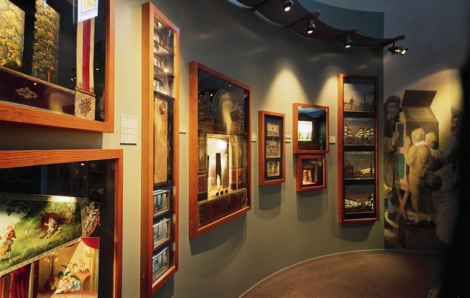
Optik Oyuncaklar
Aileler için eğlenceli ve eğitici oyuncak formatında sunulan değişik küçük burjuva ev ve tarihsel olayları anlatan arkadan aydınlatmalı dioramalar ve tarihi mekanların hoş temsilleri bu bölümdedir.

Slide 25
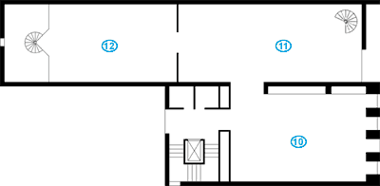
2. KAT
10. Buhar Motorları - Trenler - Model Tren Düzeni
11. Teneke Oyuncaklar
12. Sallanan Atlar - Çocuk Araçları– Bebek Arabaları

Slide 26
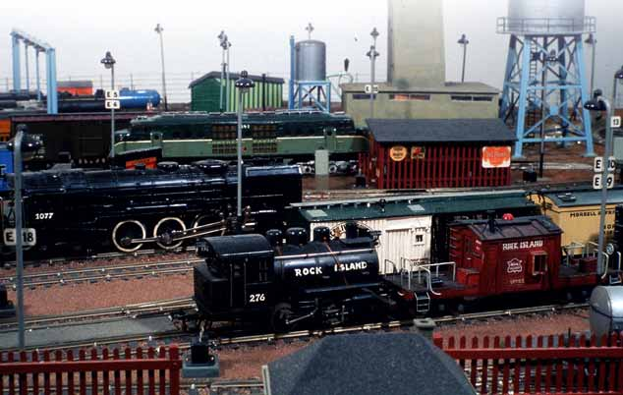
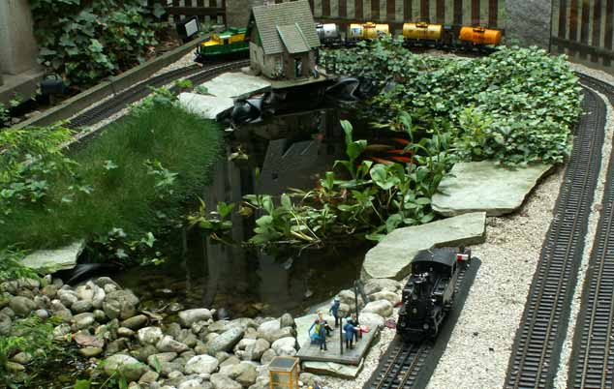
10. Buhar Motorları - Trenler - Model Tren Düzeni
Müzenin bu bölümünde Jeolog Dr. Wolfram Bismarck’ın ayrıntılı bir şekilde yaptığı, müzenin 30 metrekare alanını kapsayan Amerika Omaha / Nebraska Demiryolu modeli bulunmaktadır. Görsel ve işitsel olarak gerçeğini modelleyen bu teknoloji 1950 ile 1974 yılları arasındaki Nürnberg-Omaha demiryolunu bir tablodan esinlenerek yapılmış.

Slide 27
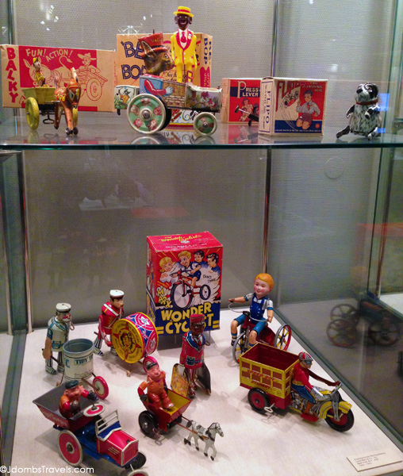
11. Teneke Oyuncaklar
Araçlar, oyuncak tren setleri ve buhar motorları teknik oyuncaklar alanındaki Nürnberg oyuncak üreticilerinin oynadığı olağanüstü rolün kanıtı şeklindedir.

Slide 28
12. Sallanan Atlar - Çocuk Araçları – Bebek Arabaları

Slide 29
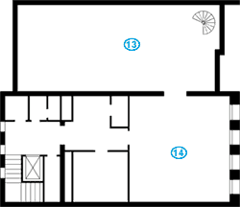
3. KAT
13. 1945 Yılından Günümüz Oyuncakları
14. Çocuk Alanı

Slide 30
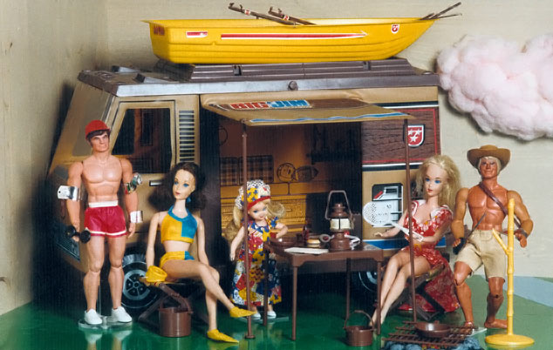
13. 1945 Yılından günümüze Oyuncaklar
Çekici olarak tasarlanmış üçüncü kat sergi alanında, Lego, Barbie, Matchbox yanı sıra robotlar, uzay oyuncakları, kurgusal figürler 1945’ten günümüze kadar olan oyuncaklar bulunmaktadır.

Slide 31
Schuco firmasının 1960'ların tarzında döşenmiş bir dükkan üçüncü
katta bulunmaktadır.

Slide 32
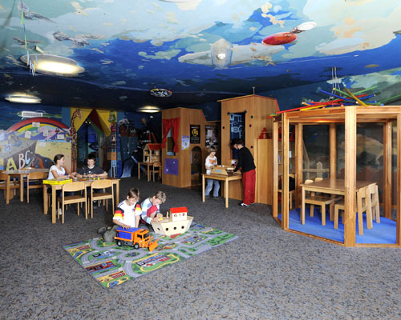
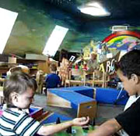
14. Çocuk Alanı
Üçüncü katın bir bölümü, görevli eğitimci gözetiminde küçük çocukların oynayabileceği yaratıcı çocuk alanına ayrılmıştır.

Slide 33
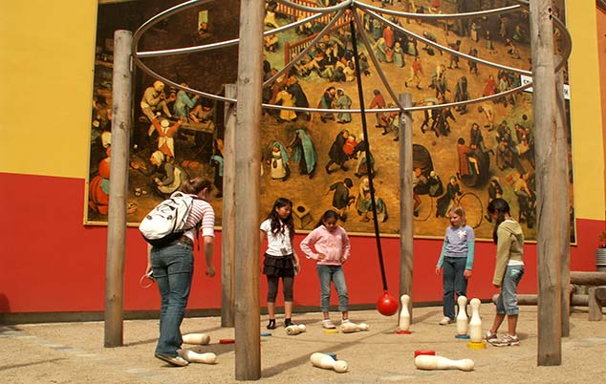
Açık Hava Oyun Alanı
Müze binası arkasına sonradan eklenen 700 m² büyüklüğünde, uzman gözetiminde küçük ve büyük çocukların aileleriyle birlikte tırmanma, zıplama, denge becerilerini geliştirebilecekleri bir alan bulunmaktadır.

Slide 34
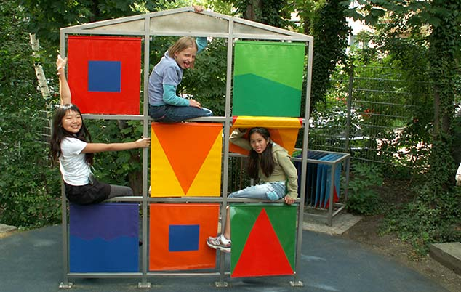
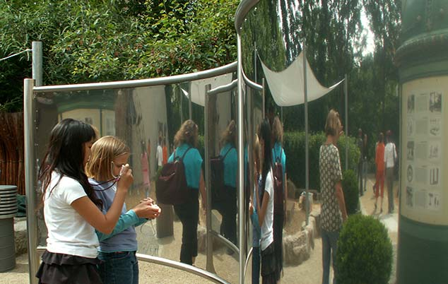
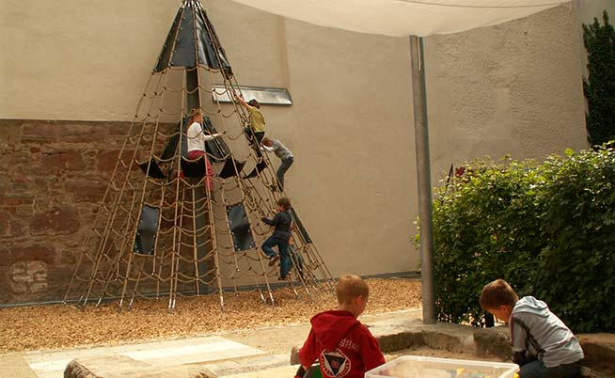
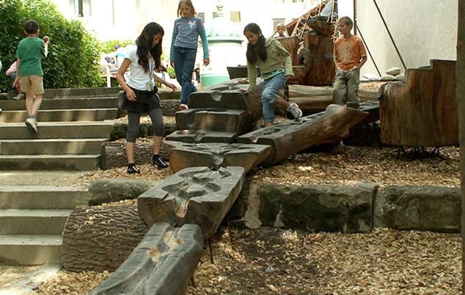
AÇIK HAVA OYUN ALANI

Slide 35
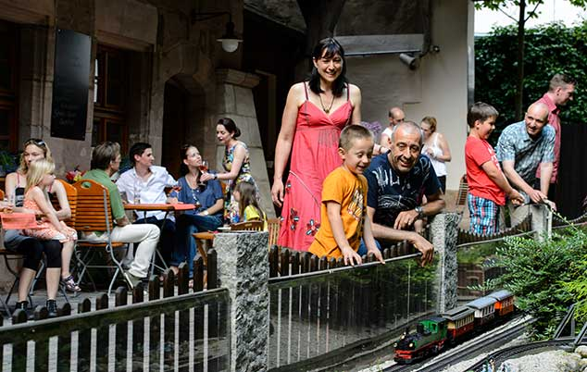
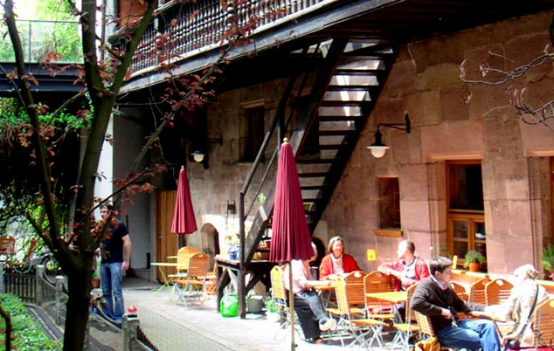
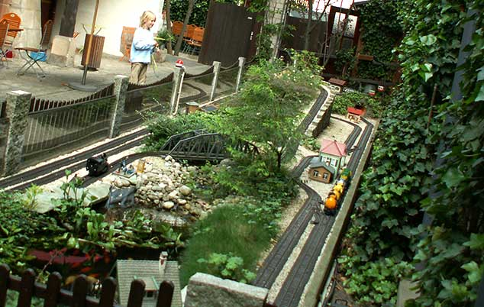
MÜZE KAFETARYASI
Müzeye giriş yapmadan da girebilen müze kafetaryasında kahve ve ev yapımı kekler yerken, korkuluklardan Lehmann marka demiryolu düzeneğinde kendi etrafında tur yapar trenleri izlemek mümkün olmaktadır.

Slide 36
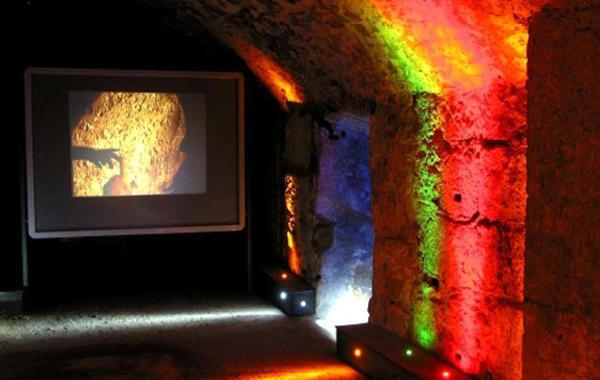
Gölgeli Bölge
Gölgeli Bölge, ışık ve gölge oyunu şeklinde projeksiyonlarla duvara yansıtılarak 3D gözlüklerle müze koleksiyonundan oyuncakları farklı bir şekilde izlenebilmektedir. Ayrıca Gölgeli Bölge buz, kar ve çok daha başka farklı görüntülerin simülasyonları izlenebilecek şekilde düzenlenmiştir.

Slide 37
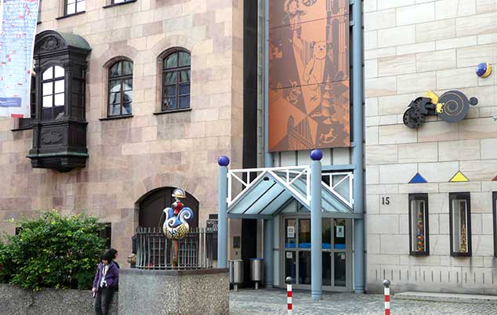
MÜZENİN DONANIMLARI
Oyuncak Müzesi'nin ana girişi tekerlekli sandalyeli ve pusetli ziyaretçilerin rahatlıkla girebileceği şekilde düzenlenmiştir.
Müzede engelli ziyaretçiler için ücretsiz kullanacakları iki adet tekerlekli sandalye, asansör erişimi ve giriş katta engelli tuvaleti bulunmaktadır.
Müzenin giriş katında, girişin hemen sağındaki alanda ziyaretçilerin mont ve kabanlarını asabilmeleri için vestiyer, poşetlerini ve eşyalarını koyabilmeleri için kilitli dolaplar ve bebekli ziyaretçilerin pusetini koyabilecekleri alan bulunmaktadır.

Slide 38
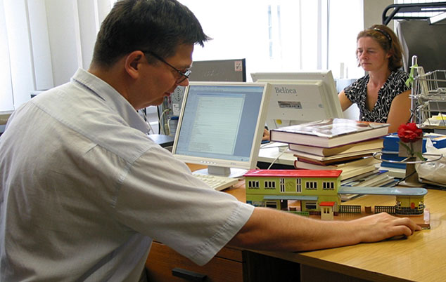
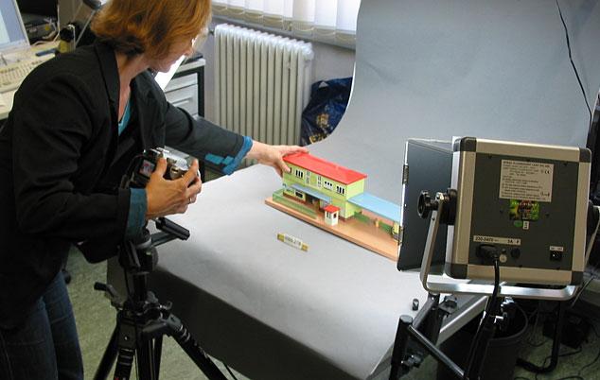
DİJİTAL ENVANTER
Oyuncak Müzesi'nin koleksiyonu yaklaşık 85.000 nesneden oluşmaktadır. Bu nesnelerin sadece yüzde beşi müzede sergilenmektedir. Diğer eserler deponun raflarında güvenli bir şekilde saklanmaktadır. 85.000 eser bilimsel uzmanlar tarafından «Müzenin Gizli Hazineleri» adı altında, 1994 yılında dijital envanter oluşturulmaya başlanmış 2012’de tamamlanmıştır.

Slide 39
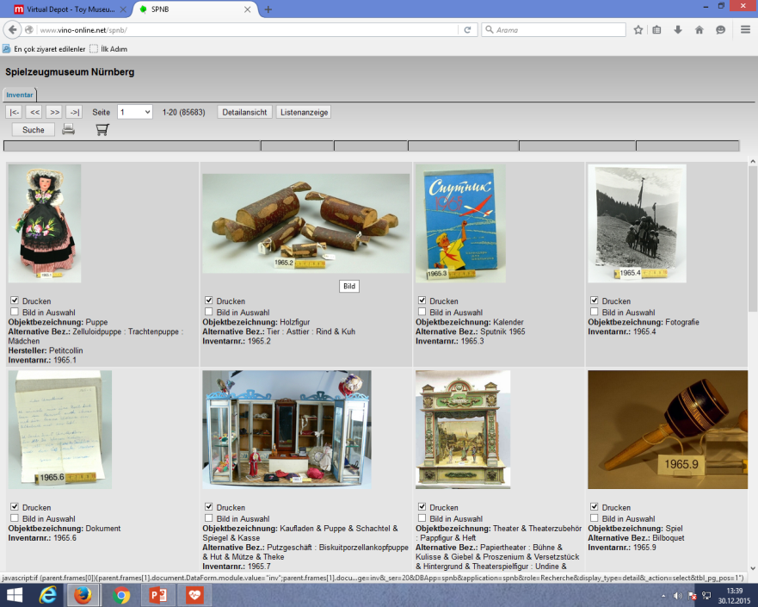
DİJİTAL ENVANTER
Dijital envanter, Devlet İş İdaresi Birimi ve Oyuncak Müzesi Dostları Derneği destekleriyle hazırlanmış ve araştırmacılar için ücretsiz olarak ziyarete açılmıştır. Fotoğraflar belgesel amaçlı olduğu için çözünürlüğü düşüktür.

Slide 40
SESLi REHBER
Nürnberg Oyuncak Müzesinde, yetişkin ziyaretçilere yönelik 48 istasyonda 120 dakika uzunluğunda, hem bilgilendirici hem de eğlendirici bir şekilde tanıtım yapan ses rehberleri bulunmaktadır. Sekiz ayrı dilde (İngilizce, Fransızca, İspanyolca, İtalyanca, Rusça, Çince, Çekçe ve Japonca) dil seçenekleri olan sesli rehberler, 1 Euro karşılığında istenilen eserin vitrindeki numarası girilerek o eser hakkında bilgi alınabilmektedir.
Çocuk ziyaretçilere yönelik sesli rehber turları ise, 1 Euro karşılığında, 30 istasyonda, 70 dakika uzunluğunda Almanca ve İngilizce dil seçeneği ile sunulmaktadır. Çocuklara yönelik sesli rehber turları oyuncaklar hakkında bilginin yanında çocukların hoşuna gidecek ilginç ve eğlenceli bilgilerde içermektedir.

Slide 41
POSTERLER
Nürnberg Oyuncak Müzesi açıldığı yıldan beri her yıl bir poster çıkarmıştır.

Slide 42
posterler

Slide 43
NÜRNBERG OYUNCAK FUARI
Nürnberg dünyanın en ünlü oyuncak fuarı şehridir. Nürnberg Oyuncak Müzesi de endüstriyel çağda seçkin teneke figürleri, çok sayıda teneke oyuncak üreticileri ve ortaçağ bebek yapımcılarıyla oyuncak fuarında büyük ilgi görmektedir.

Slide 44
ÖZEL Sergilerden örnekler
Zorunluluk Buluşun Annesidir İkinci Dünya Savaşı sırasında, çocuklar ve ebeveynler büyük sıkıntılara rağmen mühimmat kabukları, paraşüt kumaşları, ağaç artıkları ve teneke kutulardan hazırladığı yaratıcı oyuncaklar sergisi.
Savaş Sonrası Hayal Gücü
Savaş sonrası dönemi çocuksu hayal gücü ve yaratıcılık eksikliği ile doğan el yapımı oyuncaklar ve hikayelerin yansıtıldığı bir sergi.

Slide 45
etkinlikLer
Karnaval Başlıkları
6 yaşından büyük çocuklar için, karnaval geçidi tüyler, çan veya yıldızlar gibi geleneksel aksesuarlarla başlık hazırlama etkinliği.
Örgü sepetler
Avrupa’da sanayileşen günlük yaşamda her yerde kullanılan sepet dokumacılığını oyuncak müzesinde çocuklarla karton ve renkli sepet rafyalarla yapılan örgü etkinliği.

Slide 46
ZİYARETÇİ SAATLERİ
Salı- Cuma 10:00 -17:00
Cumartesi - Pazar 10:00 -18:00
Noel Tatili Zamanında 10:00 -17:00
Uluslararası Oyuncak Fuarı Zamanında 10:00 -20:00

Slide 47
GİRİŞ ÜCRETLERİ
Yetişkinler 5.00 EUR
İndirimli 3.00 EUR
Okul Grupları (kişi başı) 1.50 EUR
15 Kişilik Gruplar (kişi başı) 4.00 EUR
Küçük Grup 1 (1 yetişkin ve 3 çocuk) 5.50 EUR
Küçük Grup 2 (2 yetişkin ve 3 çocuk) 10.50 EUR

Slide 48
REHBERLİ TURLAR
Alman gruplar için, 90 dakikalık rehberli turlar: 75.00 EUR
Yabancı gruplar için (İngilizce, Fransızca, İtalyanca, İspanyolca, İsveççe, Fince, Japonca) rehberli turlar: 90.00 EUR + kişi başı 4.00 EUR
Oyuncak Müzesi’nin giriş ücreti üzerine 2,50 Euro vererek aynı gün içerisinde diğer belediye müzelerine de geçiş yapılabilmektedir.

